Slide 1
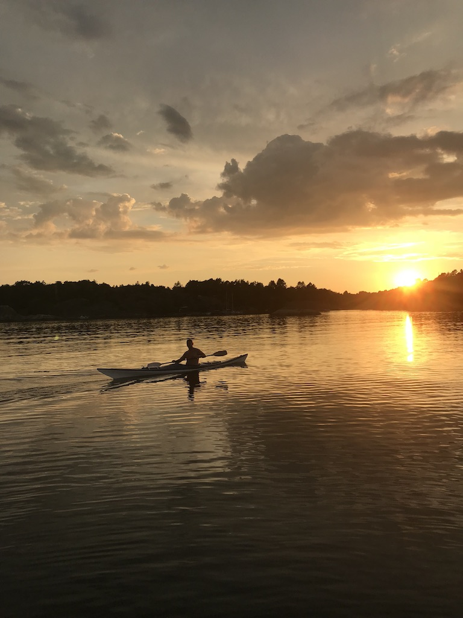
Flatö VA förening
Extra föreningsstämma
2020-10-25

Slide 2
Styrelsen
Fredrik Hallberg, ordförande
Joachim Jungtell, kassör
Gunnar Hörding, sekreterare
Henrik Lindh
Anders Andersson
Sten Andersson
Sven Jansson
Mats Martinsson (adjungerad)

Slide 3
Dagordning för Flatö VA-förening
Extra föreningsstämma 2020 i Flatö kyrka 2020-10-25 kl 10:00
Mötets öppnande
Val av mötets ordförande och protokollförare
Val av 2 justeringsmän, tillika rösträknare
Fastställande av röstlängd (närvarolista)
Årsmötets behöriga utlysande
Information från styrelsen
Medlemsbeslut
Var protokollet kommer att finnas
Mötets avslutande

Slide 4
Dagordning för Flatö VA-förening
Extra föreningsstämma 2020 i Flatö kyrka 2020-10-25 kl 10:00
Mötets öppnande
Val av mötets ordförande och protokollförare
Val av 2 justeringsmän, tillika rösträknare
Fastställande av röstlängd (närvarolista)
Årsmötets behöriga utlysande
Information från styrelsen
Medlemsbeslut
Var protokollet kommer att finnas
Mötets avslutande
Första etappens ingående fastigheter (lista, karta)
Offertläge
Orust Kommuns intresse i projektet
Kostnadskalkyl
Val av entreprenör
Val av projektledare
Persängs andelstal
Tidplan
  Styrelsemedlem från Persäng
  Försäkring
  Ansöka för bildande av samfällighetsförening
  Avtal markupplåtelse
  Avtal anslutning
  Regler för anslutning
Notes:
Medlemsbeslut angående
Persängs andelstal (nödvändigt för kalkylen, borde gå lätt)
Persängs styrelsemedlem (inte nödvändigt nu, men lätt beslut)
Val av entreprenör, eller princip? (nödvändigt för att komma till avtal)
Val av projektledare, eller princip? (nödvändigt innan vi börja bygga)
Försäkring (nödvändigt innan vi börjar bygga. Lätt)
Bilda GA och samfällighetsförening (viktigt att söka pga lång process. Lätt?)
Avtal markupplåtelse (nödvändigt, får ej fördröjas)
Avtal anslutning (nödvändigt, så folk vet vad som gäller)
Regler för anslutning (nödvändigt, så folk vet vad som gäller)

Slide 5
Vad har hänt sedan sist?
Tecknat medlemsavtal med 96 fastigheter av 173 anmälda medlemmar
Projektplanering, inklusive ledningsdragning, finansiering, kalkyler, avtal, myndighetskontakter etc
Ansökan vattenverksamhet, naturskyddsområde och strandskyddsdispens hos Länsstyrelsen godkänd
Erfarenhetsinhämtning från Råssö samt Skaftö
Dialog och planering med:
  Orust kommun (sjöledning, anslutning, tidplan etc)
  potentiella leverantörer (formell upphandling som nästa steg)
  SKT (ledningsplanering etc)
Avtalsarbete
    Markupplåtelseavtal
    Anslutningsavtal
    Regler för anslutning

Slide 6
Status-sammanställning per 24/10-2020
 | Antal (cirka) | Medlemsavtal | Medlemsavgift | Not
Etapp 1 | 43 | 43 | 43
Etapp 2 | 106 | 42 | 68 | Varav 53 Persäng
Senare etapp | 24 | 11 | 23
Totalt | 173 | 96 | 134
149
85
111
11
Etapp 1 och 2 är de vi planerar för i entreprenadupphandlingen

Slide 7
Etapp 1

Slide 8
Planeras inte för, pga för få
anmälda fastigheter

Slide 9
Planeras inte för, pga för få
anmälda fastigheter

Slide 10
Sjöledningsetablering
Planering pågår, och styrs av Länsstyrelsens tillstånd

Slide 11
Kostnadsindikationer (inklusive moms) slutlig budget kan göras först efter att vi vet antalet fastigheter samt har kontrakterat entreprenör
SKALL UPPDATERAS AV ANDERS & JOACHIM INFÖR MÖTET
Kan ej påverkas av föreningen eller volymer
Kommunala kostnader
(e.g. anslutningsavgift, årlig VA-avgift )
Individuell kostnad per ansluten lägenhet
46 000 kr
Beroende på respektive tomt, återanvändbarhet i nuvarande installationer etc
Fastighetsorienterade kostnader
(e.g. grävning egen tomt, pump)
Individuell kostnad per ansluten fastighet
104 000 kr
Not. Pumpkostnadsindikation är 54 KSEK inkl moms. 50 KSEK är beräkningsvariabel för egen installation
Indikativt per fastighet!
Etapporienterade kostnader
(e.g. stickledning, grävning)
Fördelas jämnt mellan etappens fastigheter
85 000 kr
Påverkas av antalet deltagande fastigheter, effektiv projektering och upphandling etc
Gemensamma kostnader
(e.g. sjöledning, stamledning, grävning)
Fördelas mellan föreningens
samtliga anslutna fastigheter
44 000 kr
Bygger på att vi har 100 lägenheter i projektet
279 000 kr

Slide 12
Potentiella leverantörer till upphandling
Leverantör | Ort | Omsättning 2019 (vs 2018) | Marginal | Antal anställda | Kontaktperson | Vår kontaktperson | Not
Bjarne Rutgersson | Varekil | 22,5 MSEK (↓) | 4,3% | 10 | Bjarne Rutgersson, 0708-556504 bjarne@jordvarme.se | Sven J
Ottestala Schakt | Henån | 70.6 MSEK (↓) | 3,4% | 23 | Nicklas Lagerberg, 0768-130055 nicklas.l@sottestala.se | Joachim J
Jetmarin & Maskin | Henån | 17,7 MSEK (↑) | 6,3% | 12 | 0304-333 022 info@jetmarine.se | Fredrik H
Uddevalla Entreprenad | Tanumshede | 74,7 MSEK (↑) | 15,5% | 44 | Magnus Andersson, 0522-730 72 magnus@ue-ab.se | Anders A
Två Grävare | Stenungssund | 55.7 MSEK (↓) | 7,4% | 39 | Fredrik Persson, 0765-264011 fredrik.persson@2gravare.se | Fredrik H
Bröderna Carlsson | Kärna | 26 MSEK (↓) | -2,9% | 12 | Christer Carlsson, 070 – 892 66 69 christer.carlson@brce.se | Fredrik H
Lerab AB | Henån | 40,1 MSEK (↑) | 14,5% | 11 | Carl-Johan Olsén, 073-517 00 80 | Fredrik H
Ellös Åkeri | Ellös | 11,3 MSEK (↑) | -2,8% | 6 | Roger Carlsson, 0705-39 90 30 | Mats M

Slide 13
Övergripande tidplan (indikativ)
2020
2021
2022
Q1
Q2
Q3
Q4
Q1
Q2
Q3
Q4
Q1
Q2
Q3
Q4
Föreningens
bildande
Sjönära grävförbud
Sjönära grävförbud
Sjönära grävförbud
Planering och förberedelser
maj-september
Ansökningsprocesser
Upphandling
Etapp 1 - Svarteskär
Projektledare
Etapp 2 - Ekeberg
Etapp 3 – Persäng
Projektering sjöledning
Lantmäteriprocess (Gemensamhetsanläggning)

Slide 14
Beslutspunkter
  Styrelsemedlem från Persäng
  Försäkring
  Ansöka för bildande av samfällighetsförening
  Avtal markupplåtelse
  Avtal anslutning
  Regler för anslutning

Slide 15
Nästa omedelbara steg
Ansöka om etablering av samfällighetsförening (Gemensamhetsansläggning i senare skede)
Upphandla entreprenad
Teckna anslutningsavtal
Uppdatera flaton.se med tillgänglig information
Fortsatt kontakt med styrelsen genom mejladressen va@flaton.se,

Slide 16
BAKGRUNDSMATERIAL

Slide 17
Ansvarsområden inom styrelsen
Ansvar för område | Namn
Upphandling av entreprenad | Fredrik
Ekonomi och budget-ansvarig | Joachim
Försäkringar | Joachim
Föreningsinformation & medlemskommunikation (flato.se, Facebook etc) | Gunnar
Ledningsnätsarkitektur | Anders
Kontaktperson för Orust kommun | Anders
Projektledning (initialt engagera projektledare) | Anders
Myndigheter – tillstånd | Sven
SKT-kontakt | Sven
Styrelsens kontakt gentemot projektledaren & entreprenören | Sven

